Slide 1



Trabalho Interdisciplinar: Aplicações Web
Grupo 02
Orientador: Wesley Dias Maciel

Slide 2
Equipe
Cristian Breno Andrade Marques - Desenvolvedor
Henrique de Souza Evangelista - Desenvolvedor e Scrum Master
Miriã Kethelen da Silva - Desenvolvedora
Renata Tadeu Neres Santos - Desenvolvedora e Product Owner
Tiago Oliveira Castro - Desenvolvedor
Wilker Godoy de Oliveira - Desenvolvedor

Slide 3
Introdução
Na luta contra as desigualdades no mercado de trabalho LGBTQIA+, a plataforma TODES se destacará como um ambiente inclusivo e promissor. Ao divulgar vagas de emprego e promover conteúdos para desenvolvimento pessoal e profissional, a TODES também se posiciona como uma fonte crucial de informação e apoio.

Slide 4
Problemas
Escassez de oportunidades afirmativas de emprego para pessoas LGBTQIA+;
Barreiras de Visibilidade e Acesso a Redes Profissionais Inclusivas;
Falta de representatividade em cargos de liderança.
Justificativa
Pessoas da comunidade LGBTQIA+ enfrentam desafios significativos ao buscar emprego, devido à discriminação, preconceito e estigma associados à sua identidade de gênero e orientação sexual.

Slide 5
Proposta de solução
TODES será uma plataforma inovadora e inclusiva atuando diretamente na empregabilidade de profissionais LGBTQIA+ no mercado de trabalho, sendo um espaço para divulgação de vagas afirmativas e conteúdo abrangente profissional.
Público Alvo
Profissionais LGBTQIA+ em Busca de Oportunidades de Emprego;
Empregadores Comprometidos com a Diversidade e Inclusão.

Slide 6
Requisitos Funcionais
“LOGIN” e “CADASTRE-SE”
Login com e-mail e senha.
CNPJ da empresa.
Cadastro de informações pessoais básicas, como nome, e-mail, senha, informações de perfil adicionais, etc.
Cadastrado no sistema x e-mail válido.
Nome, razão social, descrição da empresa e CNPJ da empresas.
Atualização de informações do perfil do usuário.
Atualização de informações do perfil da empresa.
Capacidade de enviar e aceitar solicitações de conexão.
Inserção de artigos de desenvolvimento pessoal e profissional.
Ferramenta para candidatura de vagas.
Publicação de vagas de emprego.
Gerenciamento de processos seletivos.
Pesquisa por publicações específicas.

Slide 7
Requisitos Não
Funcionais
HTML, CSS e JavaScript.
Responsividade. Deve se adaptar automaticamente a diferentes tamanhos de tela e dispositivos.
Implementar medidas robustas de segurança, como criptografia de dados.
Desenvolver a plataforma de forma modular e com código bem documentado.
Projetar uma interface de usuário intuitiva e amigável.

Slide 8
Restrições
Para garantir a integridade dos dados e a validade das empresas cadastradas, o sistema permite apenas o cadastro de empresas utilizando CNPJ.
O usuário poderá se cadastrar apenas por um e-mail e senha.
As funcionalidades do site só serão acessíveis após o cadastro do usuário ou da empresa no sistema. Isso pode incluir a capacidade de fazer posts, favoritar conteúdo, acessar recursos exclusivos, entre outros. Essa restrição ajuda a garantir que apenas usuáries autenticades tenham acesso às funcionalidades completas do site.

Slide 9
Cronograma
Repositório GitHub: Projetos Scrum;
Trello: Automated Kanban;
Whatsapp: Daily Scrum’s;
GIT: Controle de versão.

Slide 10
Ferramentas
Visual Studio Code (VSCode) - Editor de código;
WhatsApp - Ferramentas de comunicação;
Canva - Ferramenta de diagramação;
GitHub - Hospedagem de códigos de programação;
Figma - Plataforma online de criação de interfaces, wireframes e protótipos.

Slide 11
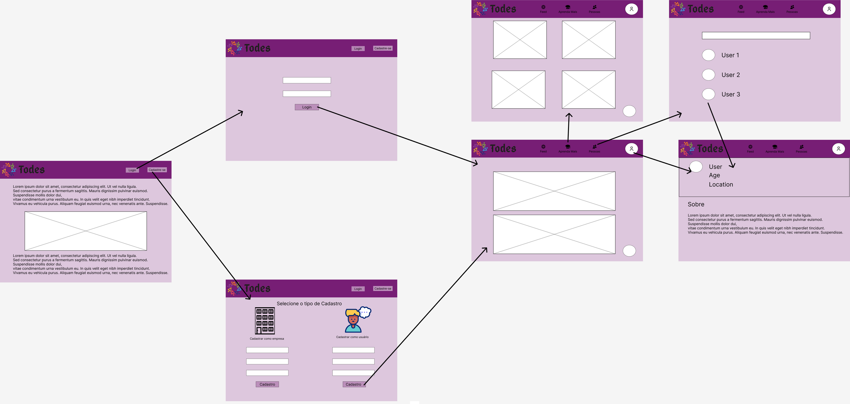
Fluxograma e Protótipo

Slide 12
Conclusão
O projeto TODES busca enfrentar as desigualdades enfrentadas pela comunidade LGBTQIA+ no mercado de trabalho, proporcionando uma plataforma inclusiva que conecta profissionais e empregadores comprometidos com a diversidade e igualdade de oportunidades. Por meio de funcionalidades como cadastro de perfis, candidatura a vagas e publicação de oportunidades, a TODES visa promover um ambiente profissional justo e capacitador para todos.

